Slide 1

2022년 7월 1일 식대수가 주요 개정사항

Slide 2
2022년 7월 1일 식대수가 주요 변경사항
1. 적용일자 : 2022년 7월 1일
2. 건강보험
구분 | 현행 | 개정
 |  | 의원급 | 병원급
일반식 | - 인력기준 X | - Y2400(62400) | - Y2300(62300) - 영양사,조리사 각각 1인 이상 - 위탁 업체 조리사 인정 - 50병상 미만은 중복면허 인정 - 미충족시 일반식(의원급) 금액 산정 ( 산정코드 세번째 자리에 `1` 기재 )
치료식 | - 모든요양기관에서 - 영양사,조리사 가각 1인 이상 (동 기준 이외에는 일반식으로 산정) | - Y3400(63400) Y3300(63300) - 영양사,조리사 각각 1인 이상 - 미충족시 일반식(의원급) 금액 산정 ( 산정코드 세번째 자리에 `1`기재 ) - 단, 일반식 인력기준을 충족한 경우 일반식 산정 ( 산정코드 세번째 자리에 `2`기재 )
멸균식 | - 인력기준 X | - Y4000 - 영양사,조리사 각각 1인 이상 - 미충족시 멸균식 금액의 90%산정 ( 산정코드 세번째 자리에 `3`기재 )
특수분유 | - 인력기준 X | - Y5001(65001) - 현행과 동일
산모식 | - 인력기준 X | - Y6400(66400) | - Y6300(66300) - 영양사,조리사 각각 1인 이상 - 위탁 업체 조리사 인정 - 50병상 미만은 중복면허 인정 - 미충족시 산모식(의원급) 금액 산정

Slide 3
2022년 7월 1일 식대수가 주요 변경사항
3. 의료급여
구분 | 현행 | 개정
 |  | 코드 | 산정기준
일반식 | - 인력기준 X | - AS510(16510) | - 단일수가로 해당사항 없음
치료식 | - 인력기준 X | - AS520(16520) | - 영양사,조리사 각각 1인 이상 - 미충족시 일반식 금액 산정 ( 산정코드 세번째 자리에 `1`기재 )
멸균식 | - 인력기준 X | - AS530 | - 영양사,조리사 각각 1인 이상 - 미충족시 멸균식 금액의 90% 산정 ( 산정코드 세번째 자리에 `3`기재 )
산모식 | - 인력기준 X | - AS550(16550) | - 단일수가로 해당사항 없음

Slide 4
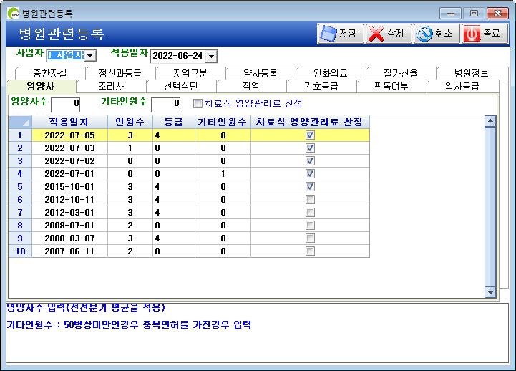
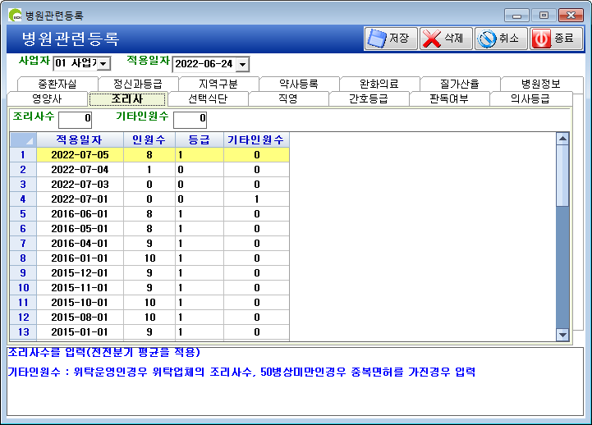
2022년 7월 1일 식대수가 주요 변경사항
3. 인원수 등록 ( 메인메뉴 > 기초자료 > 병원관련 등록 > 영양사, 조리사 등록 )
- 영양사 등록
◈ 영양사수 : 병원 상근 영양사 수 입력
◈ 기타인원수 : 50병상 미만이고 중복면허를
가진경우 입력
- 조리사 등록
◈ 조리사수 : 병원 상근 조리사 수 입력
◈ 기타인원수 : 위탁운영인경우 위탁업체의 조리사수,
50병상 미만이고 중복면허를
가진경우 입력

Slide 5
2022년 7월 1일 식대수가 주요 변경사항
4. 식대산정 예시- 건강보험
- 영양사 0명, 영양사기타인원수 0명, 조리사 0명, 조리사 기타인원수 0
일반식 : Y2300001 (62300001)
치료식 : Y3300001 (63300001)
멸균식 : Y4000003
산모식 : Y6300001 (66300001)
- 영양사 0명, 영양사기타인원수 1명, 조리사 0명, 조리사 기타인원수 1
일반식 : Y2300 (62300)
치료식 : Y3300002 (63300002)
멸균식 : Y4000003
산모식 : Y6300 (66300)
- 영양사 1명, 영양사기타인원수 0명, 조리사 1명, 조리사 기타인원수 0
일반식 : Y2300 (62300)
치료식 : Y3300 (63300)
멸균식 : Y4000
산모식 : Y6300 (66300)

Slide 6
2022년 7월 1일 식대수가 주요 변경사항
5. 식대산정 예시- 의료급여
- 영양사 0명, 영양사기타인원수 0명, 조리사 0명, 조리사 기타인원수 0
일반식 : AS510 (16510)
치료식 : AS520001 (16520001)
멸균식 : AS530001
산모식 : AS550 (16550)
- 영양사 0명, 영양사기타인원수 1명, 조리사 0명, 조리사 기타인원수 1
일반식 : AS510 (16510)
치료식 : AS520001 (16520001)
멸균식 : AS530001
산모식 : AS550 (16550)
- 영양사 1명, 영양사기타인원수 0명, 조리사 1명, 조리사 기타인원수 0
일반식 : AS510 (16510)
치료식 : AS520 (16520)
멸균식 : AS530
산모식 : AS550 (16550)

